Slide 1

МДОБУ ЦРР детский сад № 31 «Ладушки»
Образовательный проект
«Наши защитники»
Группа « Бабочки».
Воспитатели: Васина Т. Т.

Slide 2

Одна из важнейших задач современного общества – гражданско-патриотического воспитания подрастающего поколения. В последнее время в обществе утрачиваются традиции патриотического сознания, поэтому актуальность проблемы воспитания патриотизма у детей дошкольного возраста очевидна. Научить ребенка всегда любить родных и близких людей, бережно и с любовью относиться к своей Родине, испытывать гордость за свой народ, задача очень сложная, так как в современных семьях вопросы воспитания патриотизма, гражданственности не считаются важными.
Реализация данного проекта позволит сформировать у детей знания о празднике 23 февраля, расширит их познания об истории родной страны, позволит воспитать желание идти в Армию, защищать свою страну и близких.
Актуальность

Slide 3

Цель:
Познакомить детей с историей и традициями праздника 23 февраля – День Защитника Отечества. Способствовать развитию нравственного воспитания, воспитывать уважительное отношение к защитникам нашей Родины.

Slide 4
- расширение представлений детей о Российской Армии;
- воспитание чувства уважения к российскому воину, его силе и смелости;
- развитие и обогащение речи дошкольников, эрудиции и интеллекта;
- организация работы с родителями по привлечению их к патриотическому воспитанию детей в семье.
Задачи:

Slide 5
Паспорт проекта
Вид проекта –краткосрочный
длительность 2 недели
Тип проекта –практико - ориентированный , познавательно-творческий, групповой
Участники – дети подготовительной группы, воспитатели, родители воспитанников
Срок реализации проекта– 08.02.2016 – 19.02.2016

Slide 6
Этапы реализации проекта
1 этап - Подготовительный
Формулирование целей и задач проекта
Изучение литературы по теме проекта
Изучение Интернет-ресурсов по теме проекта
Анализ предметной среды группы.
2 этап - Основной
Практическая деятельность по решению проблемы; планирование совместной деятельности, сбор и систематизация информации.
Проведение бесед, дидактических игр по расширению представлений о российской армии, о родах войск. Консультации для педагогов и родителей.
Создание в группе условий для реализации проекта: выставка книг, альбом с фотографиями военных, иллюстрации военной техники.
Создание слайдовой презентации для детей «23 февраля»
3 этап - Заключительный
Презентация проекта « 23 февраля – День защитника Отечества».

Slide 7
Схема реализации проекта:
Познавательно - речевое развитие
- беседы с детьми « Как встать богатырем?»
« Что нужно военному»
«Наша Родина-Россия»
«Рода войск»,
«Беседа о мужестве и храбрости»
- чтение А.Митяев «Мешок овсянки?»
Л.Кассиль «Твои защитники», С.Алексеев «Мишка»
- речевая игра «Скажи и объясни»
Придумывание сказки о богатырях
НОД «Наша Армия родная», «День Защитника Отечества»
Индивидуальные рассказы «Я и мой папа», «мой папа – солдат»
физкультминутка «Богатырь»
пословицы и поговорки о силе, мужестве и доблести.
- Загадки о военной технике, о богатырях

Slide 8
Схема реализации проекта:
Социально-личностное развитие
- выставка детских рисунков «Мой папа самый, самый»
- выпуск с детьми стенгазеты к дню защитников отечества
- изготовление подарков для пап и дедушек
- просмотр видеофильма и презентации «Защитники отечества»
«Одеваемся, как солдаты» (самообслуживание). Помощь в сервировке, уборке столов, подготовке к НОД
- Д/И «Чья форма», «Военная техника», «Рода войск»
- С/Р «Пограничники», Летчики», Строим крепость», «Госпиталь»
П/И «Не попадись», «Снайперы», «Самолеты»
Беседы «Друг в беде не бросит»
Ситуативные беседы: «Хочу быть смелым и сильным, как папа»

Slide 9
Схема реализации проекта:
Художественно-эстетическое развитие
- НОД Аппликация «Поздравительная открытка «Плывущий корабль»,
НОД Рисование «Танк», «Портрет моего папы»
НОД «Кораблик» (подарки для пап и дедушек)
Кружок (оригами) «Изготовление пилоток»
раскрашивание военной техники
слушание песен на военную тему: «Священная война», «Катюша», «Синий платочек»

Slide 10
Схема реализации проекта:
Физическое развитие
- утренняя гимнастика «В здоровом теле – здоровый дух»
Ситуативные беседы: Здоровый образ жизни», «Мой внешний вид», «Суп да каша – пища наша» (гигиена питания)
НОД физическая культура
Пальчиковая гимнастика «Три богатыря»
подвижные игры на свежем воздухе
эстафеты
Оздоровительная гимнастика после дневного сна

Slide 11

Фото отчёт по проекту

Slide 12
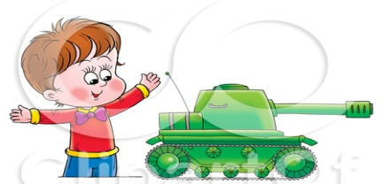
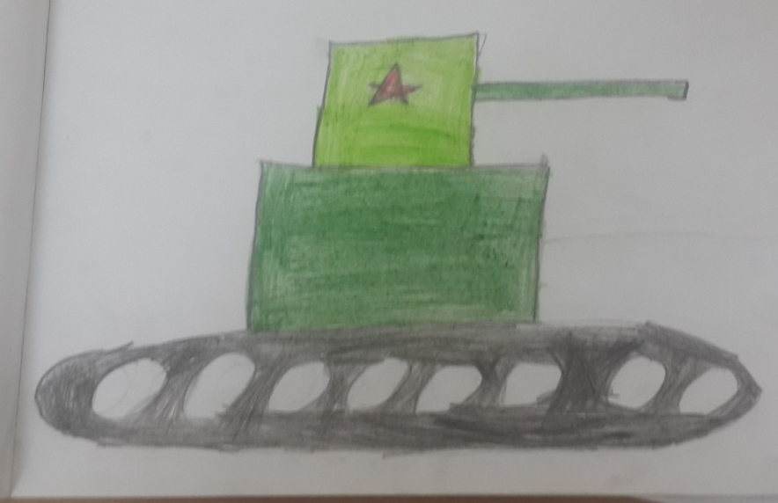
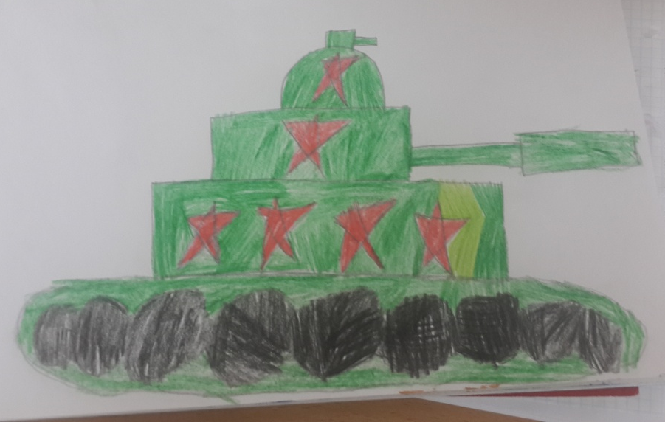
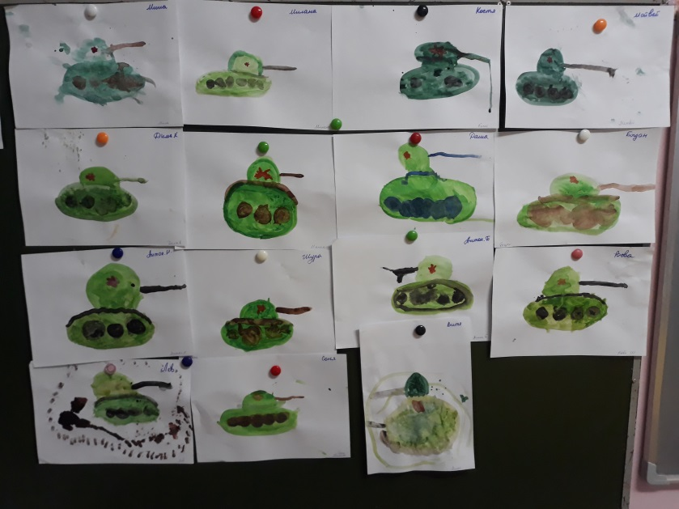
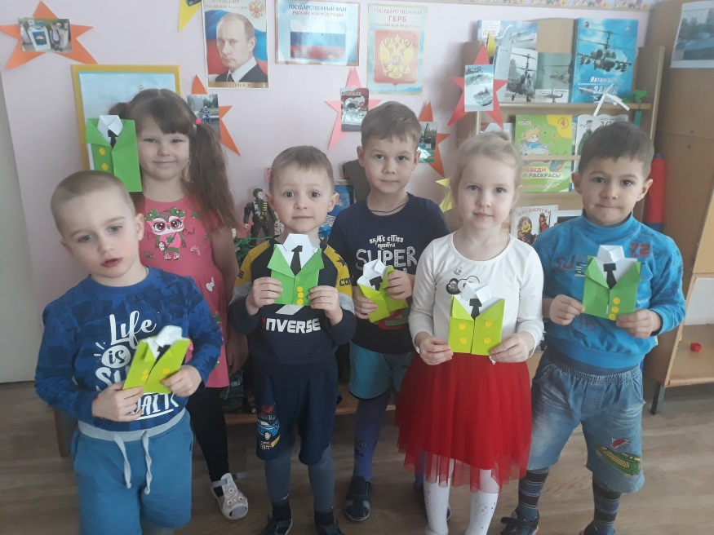
Рисование на тему «Танк»

Slide 13
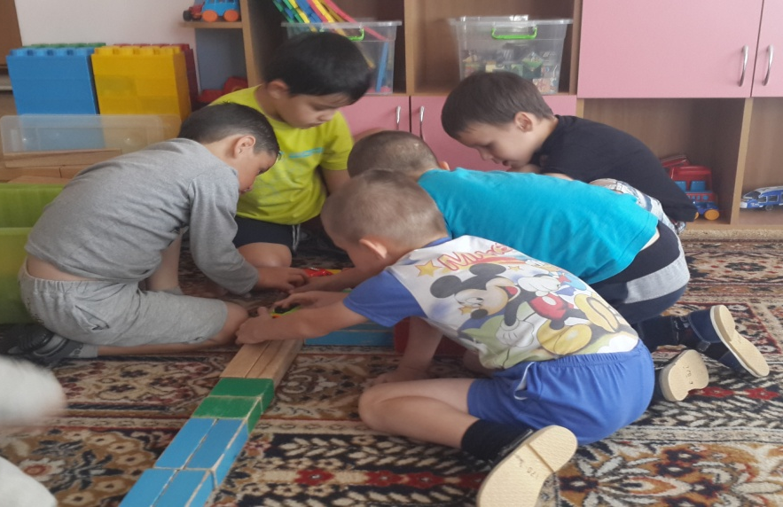
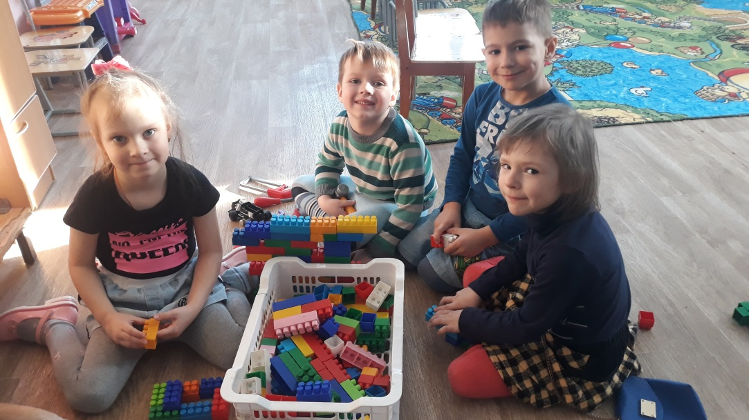
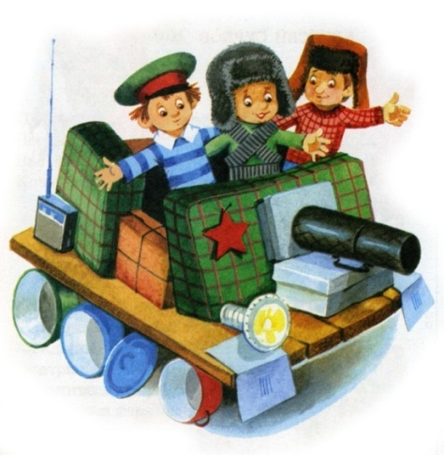
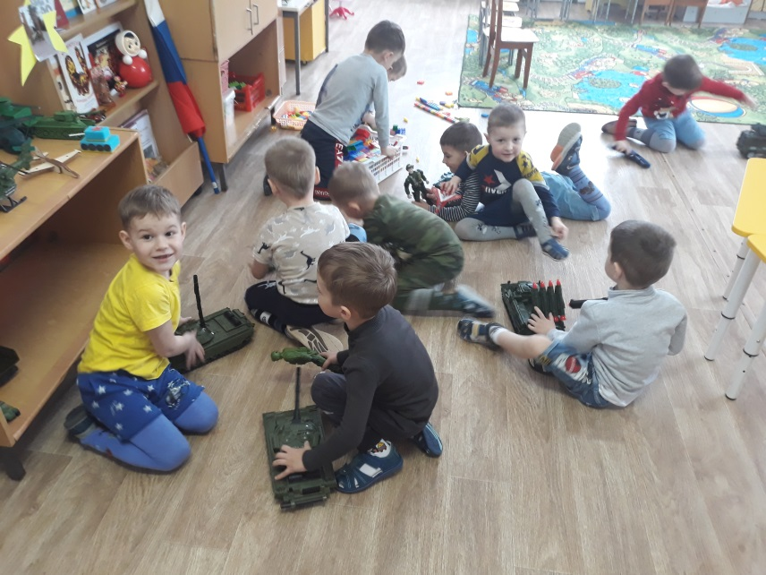
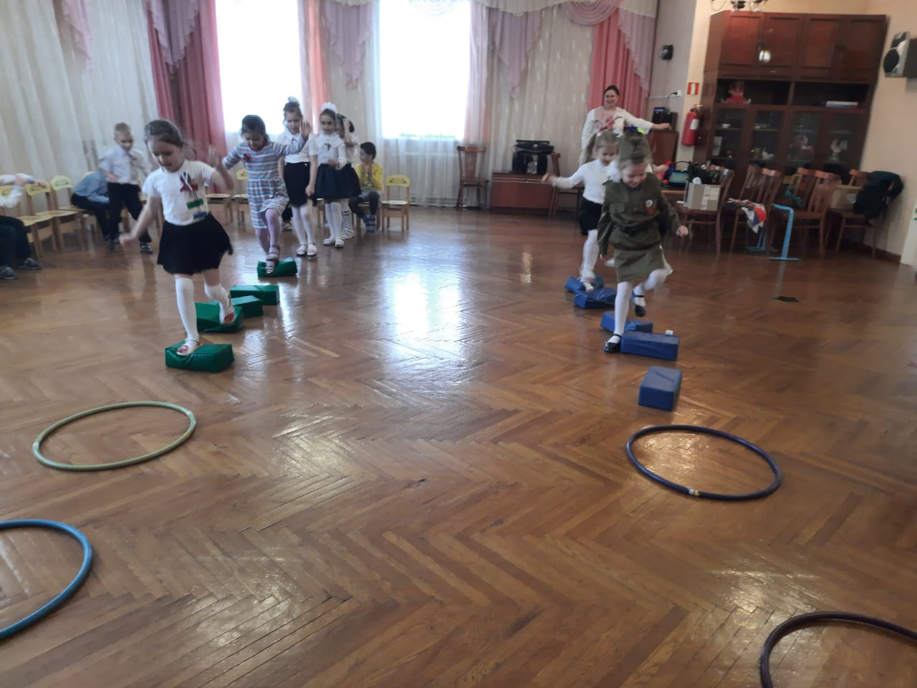
Игровая деятельность

Slide 14
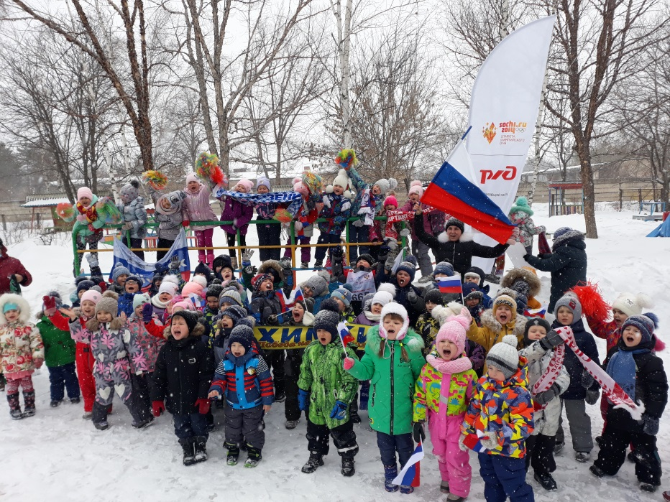
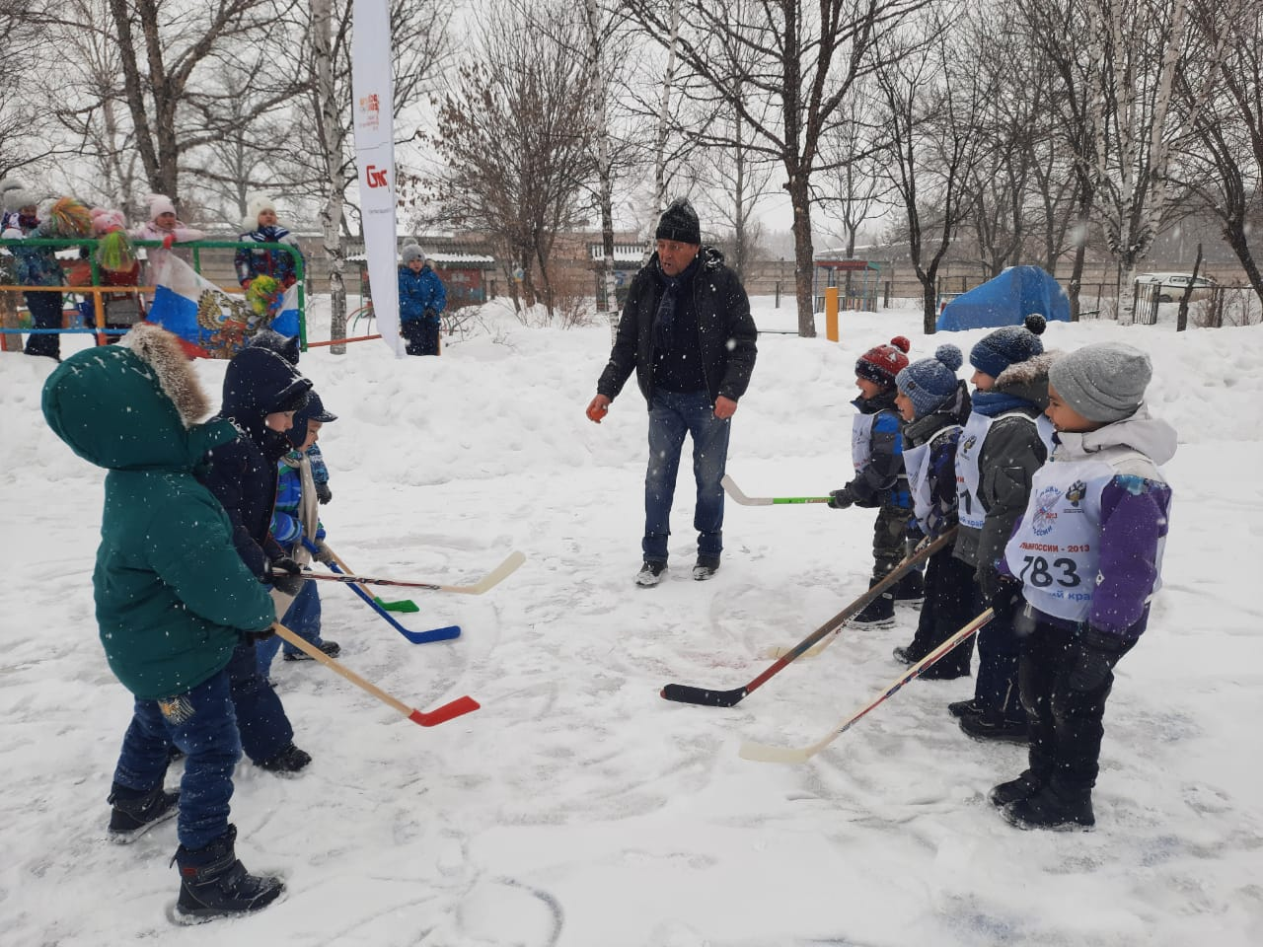
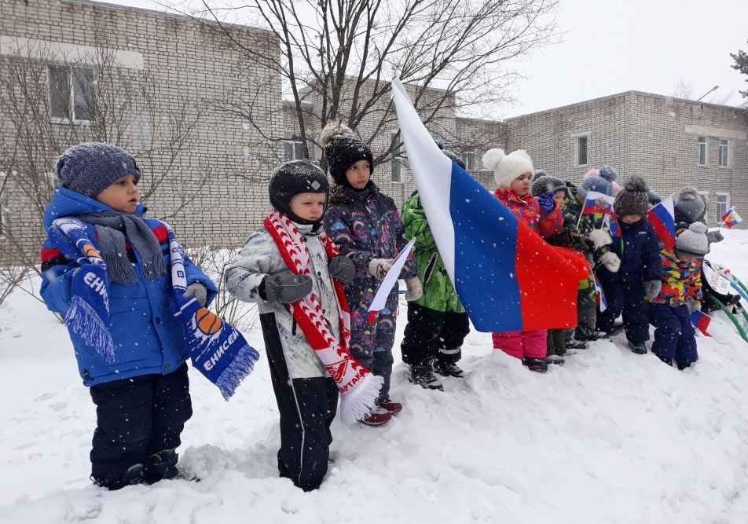
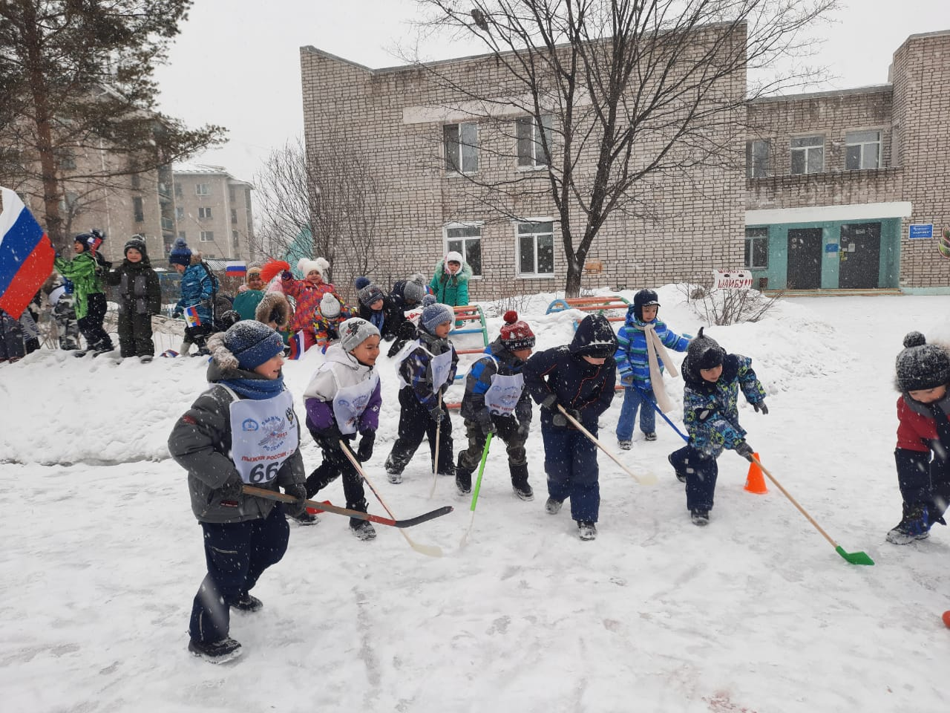
Физическое развитие

Slide 15
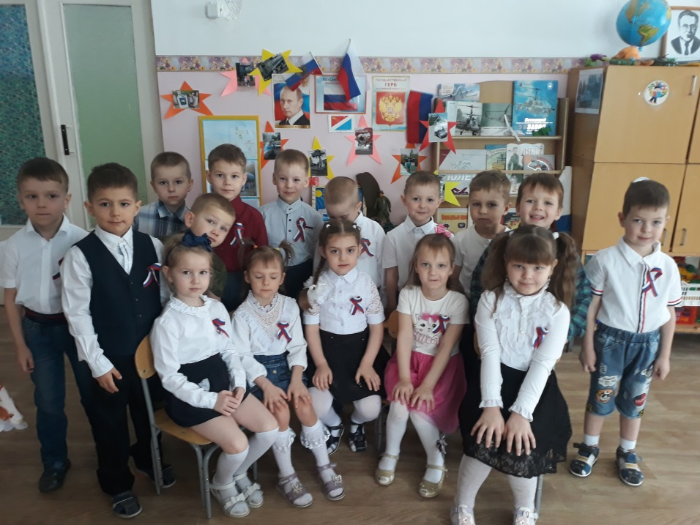
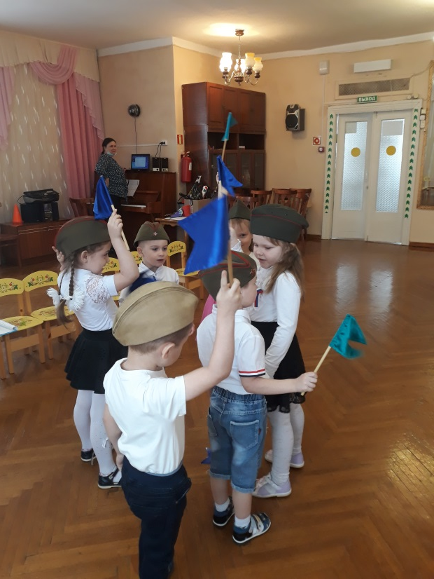
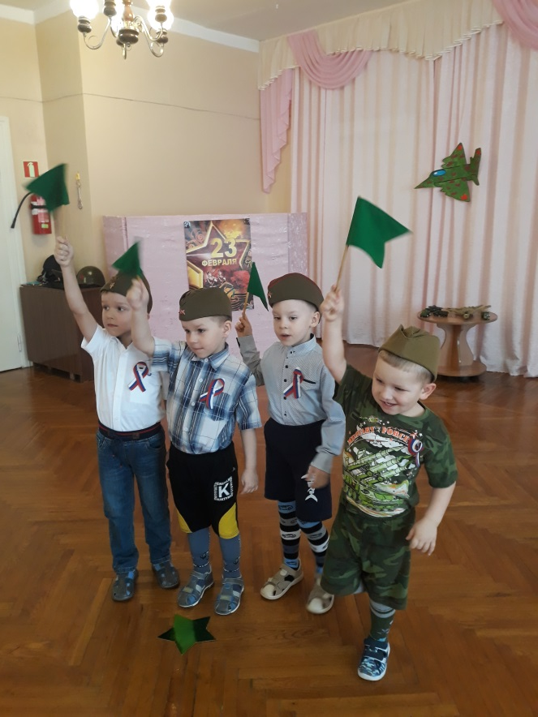
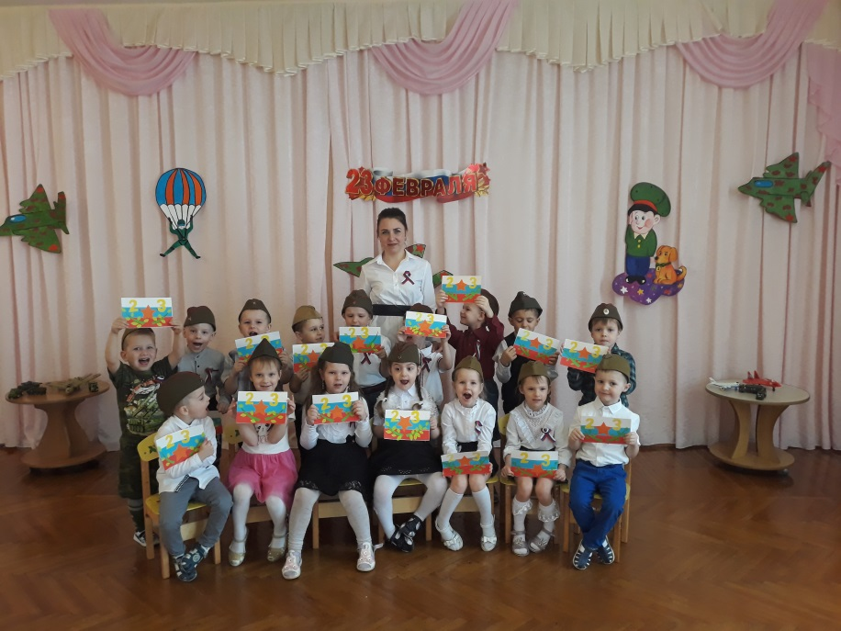
ПРАЗДНИК «ДЕНЬ ЗАЩИТНИКА»

Slide 16
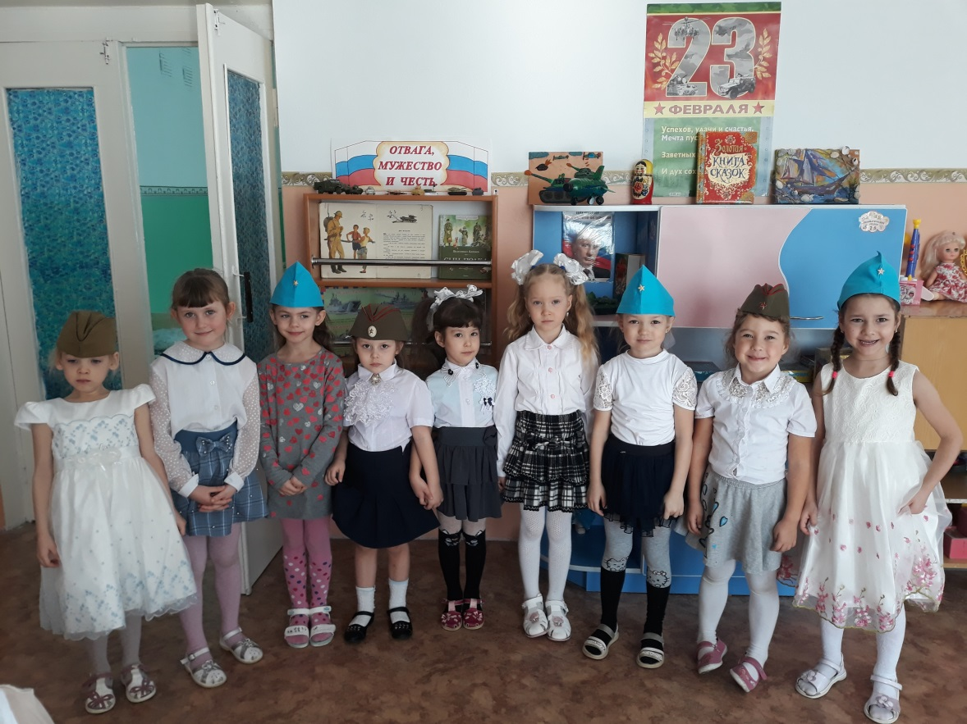

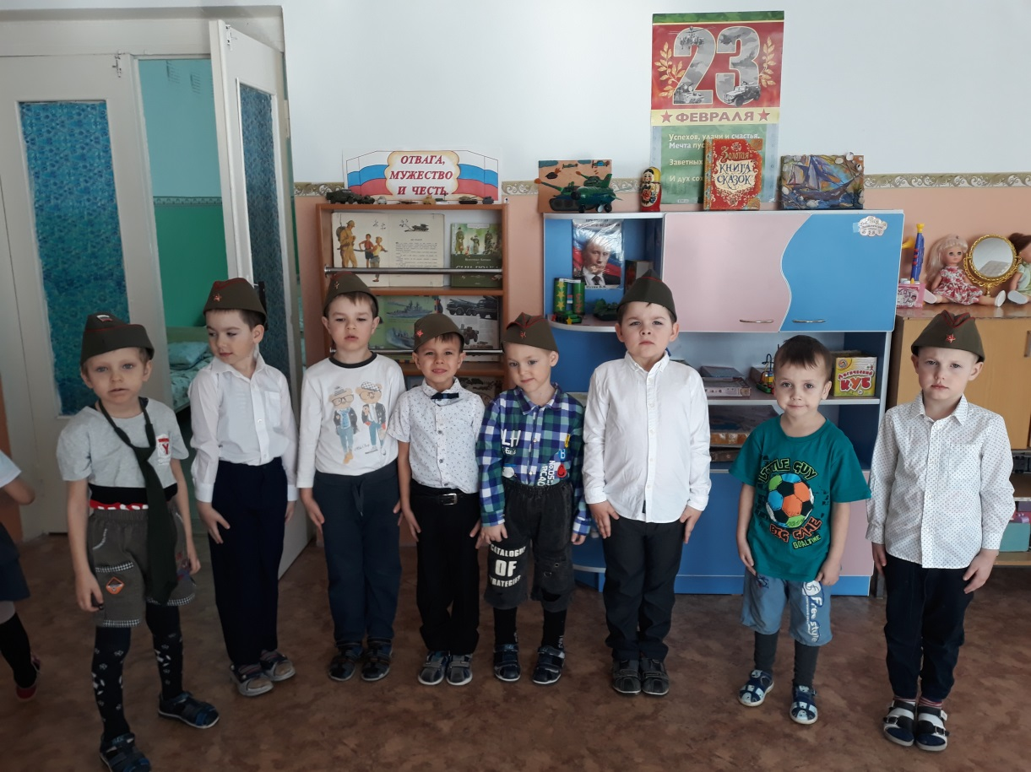

Slide 17


Slide 18
Результативность проекта
В результате проделанной работы у детей появился интерес к армии, уважение к защитникам Отечества, дети стремятся повысить уровень интеллектуального развития, физических качеств, стать сильными, ловкими, выносливыми, чтобы, став взрослыми, быть надёжными защитниками своего Отечества.
Дети в конце проекта стали чаще использовать для игр военную тематику, с гордостью делились знаниями со сверстниками и воспитателем, которые они получили от родителей о службе в армии. Расширился словарный запас детей: называют значительное количество родов войск и военных профессии.
Родители были заинтересованы темой и получили новую и полезную информацию, успешно опробованную на своих детях, что понятно из бесед с родителями.

Slide 19

Спасибо за внимание!

